Slide 1
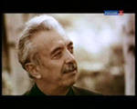
Российские просторы во все времена были щедры на крупные, масштабные фигуры, возникавшие на ниве служения государству Российскому в науке и промышленности, в литературе и искусстве. Даже в советские времена, когда "высовываться" было не только нежелательно, но и опасно, на общественном горизонте появлялись такие человечища, колоссы, как Курчатов и Королев, Лихачев и Шостакович, Плисецкая и Шолохов. Таким же гигантом на поприще служения отечеству и своему делу, призванию следует отнести Фармана Салманова.

Slide 2
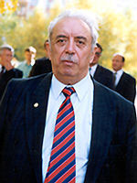
Древние считали, мир держится на плечах Атласа. Атлас — на спине черепахи, которая стоит на помосте, сколоченном из надежных и верных людей. Одним из таких людей-помостов, знаковой фигурой на поприще служения своему Отечеству и призванию стал Фарман САЛМАНОВ.
Около сорока лет проработал Фарман Курбанович в Западной Сибири. Руководил крупными геолого-поисковыми работами, открыл 150 уникальных нефтяных и газовых месторождений, в том числе и Самотлор
Имя советника председателя совета директоров ООО “НГК “Итера” Фармана Салманова занесено в общероссийскую энциклопедию “Лучшие Люди России”. Словом, человек-легенда. И все в его жизни овеяно ореолом легенд.

Slide 3
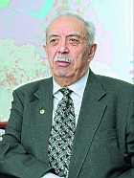
Я – ГЕОЛОГ.
«Я — геолог. И геологию, естественно, считаю самой увлекательной, самой лучшей профессией. Во все времена нас называли первопроходцами. Это очень высокое звание, которым гордились многие поколения разведчиков недр. Однако это еще и обязанности. И первая из них — стойко переносить трудности. А их в моей жизни было предостаточно. Я никогда не искал легких путей, сам выбрал себе полную трудностей и полную надежд дорогу и никогда не сворачивал с избранного пути».

Slide 4
Дед Сулейман отказался платить оброк мулле и угодил на 20 лет в Сибирь на каторгу. Участвовал в русско-японской войне. Вернулся на родину с русской женой и любовью к России, которую завещал внуку Фарману. В глухое село Шамхор, малую родину Фармана, как-то приехал Н. Байбаков, руководивший тогда нефтяной промышленностью страны. Школьнику Фарману поручили приветствовать высокого гостя, но он от волнения забыл текст выступления и сказал что думал: “Постройте нам дорогу к школе. Я хочу выучиться и стать геологом!” Байбаков поручил помощникам выполнить “депутатский наказ” мальчугана. Так знаменитый сталинский нарком стал крестным отцом геолога Салманова.

Slide 5
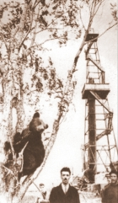
Но и Фарман исполнил обещание: выучился и стал Геологом с большой буквы, решительным, настойчивым, идущим до конца. Без этих качеств немыслима геологоразведка. Уже никто не верил, что в регионе есть нефть, из Москвы летели приказы сворачиваться и уходить. Но Салманов шел до конца. И удача была ему наградой за смелость, как поется в песне.

Slide 6
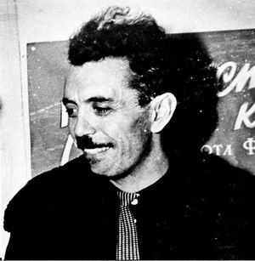
Карьеру Фарман Курбанович сделал быстро. Буквально за четыре года он прошел путь от простого геолога до начальника партии. - Напор и стремительность были у него всегда. Но ко всему этому он еще решил, что раз начальник, то должен не просто руководить-командовать, а еще и придумывать что-то новое.

Slide 7
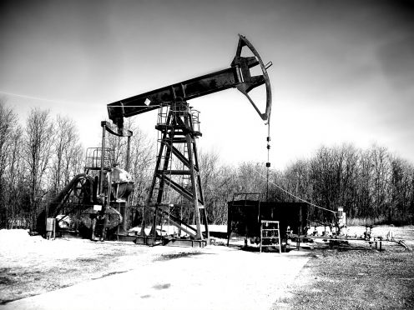
За два года работы в Кузбассе даже признаков нефти и газа не нашли. Быстро, без разрешения вышестоящего начальства мы арендовали четыре баржи, загрузили на них буровые установки и почти 100 человек экспедиции, и вплавь по рекам перебрались на север Тюменской области в Сургут. Когда об этом узнало высокое руководство, начался нешуточный скандал. Казалось, мне действительно тюрьмы не миновать. И спасли меня товарищи по работе, которые начали «бунтовать», узнав, что экспедицию хотят вернуть обратно.
Вот так мы начали.
Когда в 1957 году я туда прибыл, там в двух деревнях было всего три тысячи человек, а сегодня население Сургута и Черного Мыса составляет более 300 тысяч. Тогда еще там не было ни месторождений, ни дорог, ни жилья. Многие не верили, что мы найдем нефть, боялись, что угробим природу и уберемся восвояси. Но жизнь подтвердила нашу правоту.

Slide 8
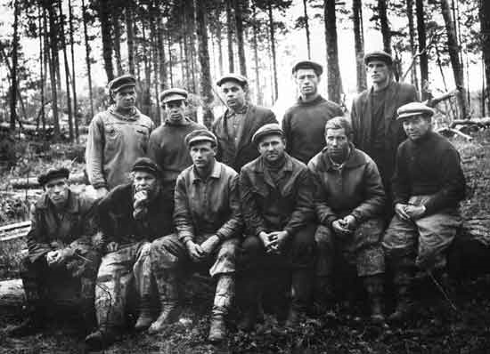
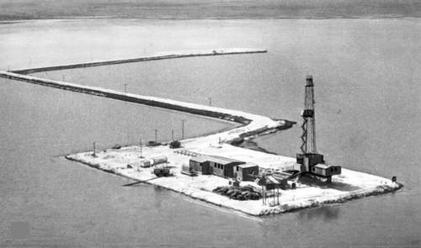
23 июня 1960 г. бригада бурового мастера
С.Н. Урусова нашла нефть в районе Шаима - тоже впервые в Западной Сибири.
Затем последовали открытия Усть-Балыкского, Мегионского, западно-Сургутского, Покурского, Ватинского, мамонтовского, Салымского, Правдинского, Самотлорского и многих других месторождений.

Slide 9
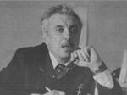
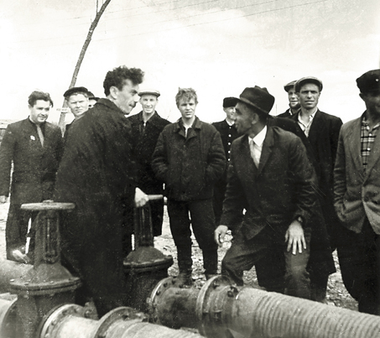
«Я нашел нефть. Вот так, Салманов».
21 марта 1961 года дала фонтан нефти первая скважина в районе селения Мегион. Ему говорили, что это природная аномалия, что через пару недель скважина иссякнет, и что большой нефти в Западной Сибири не может быть. Когда забил фонтан из второй скважины в районе Усть-Балыка, Салманов отправил начальству радиограмму: «Скважина лупит по всем правилам». Н. С. Хрушев получил телеграмму следующего содержания: «Я нашел нефть. Вот так, Салманов».
Затем открытия пошли одно за другим: Мамонтовское, Мегионское, Правдинское, и другие крупнейшие месторождения. В 1957-1962 годах Салманов работал начальником Юганской и Сургутской нефтеразведочных экспедиций, с 1962 - главным геологом Усть-Балыкской, начальником Правдинской нефтеразведочной экспедиции.

Slide 10
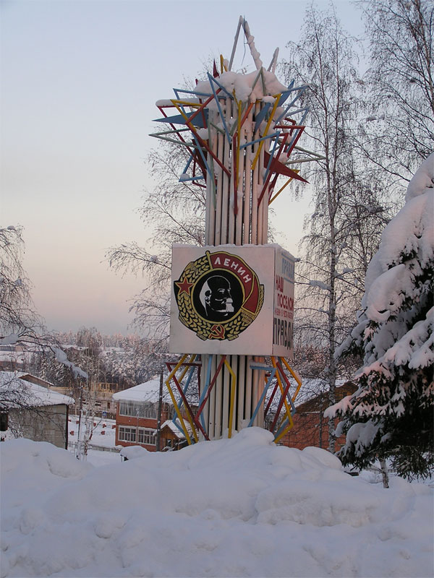
В октябре 1964 года была организована Правдинская нефтеразведочная экспедиция для проведения геолого-поисковых работ в Салымском районе. Ее начальником утвердили Ф.К. Салманова. Через месяц в Правдинске уже жили 400 человек.
В 1965 году открылись двухэтажная школа на 320 мест с актовым залом и отличной мастерской и просторная столовая. На втором году существования Правдинска исчезли балки и землянки: все переселились в дома. Появились три магазина, детский городок, плодовый сад.
В 1967 году правдинцы обзавелись приличным стадионом, хоккейным кортом, Домом культуры, теплицей.
В 1968 году "царапнула" небо островерхая вышка телецентра, вошли в строй больница и поликлиника, появился спортивный комплекс.

Slide 11
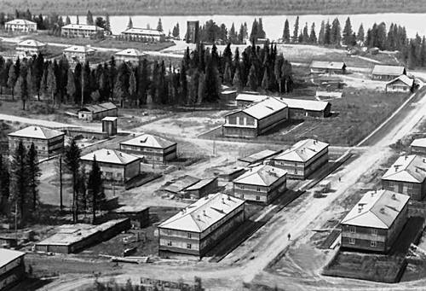
Красноречивый Салманов В 1964 году Фарман Курбанович, как упрощенно все называли Салманова, был назначен начальником Правдинской нефтеразведочной экспедиции. Пожалуй, раньше всех руководителей он увидел возможность привлечения недорогой рабочей силы - студентов. А за помощью Салманов обратился в редакцию окружной газеты "Ленинская правда" (нынешняя "Новости Югры"). Знаменитый геолог не любил писать статьи, с выступлениями у него было проще, говорил он всегда эмоционально, экспромтом, слушателей завораживал даже его азербайджанский акцент. Теперь он просил, чтобы за него написали такую "агитку", а он отредактирует и подпишет. "На нефтяной целине Севера" - так назвала я свой опус и в один из приездов Фармана Курбановича в Ханты-Мансийск отдала ему на читку. "Очень правильно я выразился", - сказал Салманов и процитировал, - "мы будем очень рады, если приедут студенты, имеющие опыт строительства. Вы будете нашим передовым отрядом - молодые, знающие, веселые, и поведете за собой остальных

Slide 12
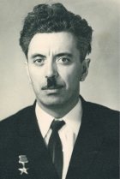
Из воспоминаний Т.Г. Балина – водителя Ф.К. Салманова:
«Это добрейшей, щедрой души человек, заботливый о рабочих, их труде и отдыхе. Получившим квартиры ОРС под его руководством развозил ковры, не взирая на ранги. Каждый день начинал с обхода объектов, с новшеств в поселке, вникал в большие и малые дела, будь то авария на буровой или чья-то болезнь. Человек для него был главнее всего».

Slide 13
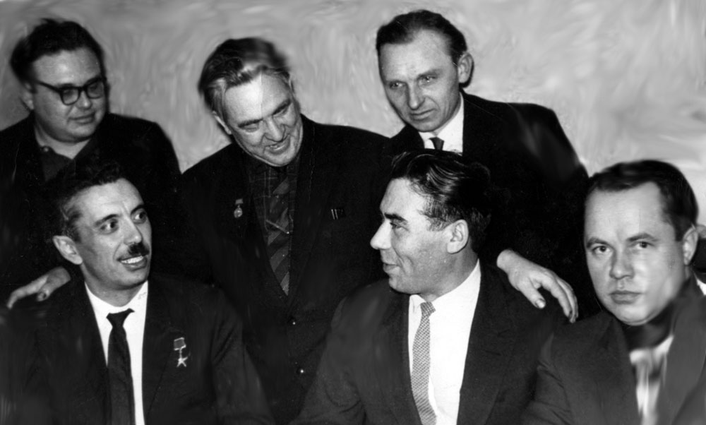
Указом Президиума Верховного Совета СССР от 4 июля 1966 года за выдающиеся успехи, достигнутые в выполнении заданий семилетнего плана по развитию геологоразведочных работ, открытию и разведке месторождений полезных ископаемых Салманову Фарману Курбан оглы присвоено звание Героя Социалистического Труда с вручением ордена Ленина (№ 351565) и золотой медали «Серп и Молот» (№ 14348).

Slide 14
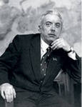
В 1970 году назначен главным геологом по нефти и газу, заместителем начальника главного Тюменского производственно-геологического управления, а в 1978 году - начальником «Главтюменьгеологии». Более 30 лет Салманов проработал в Западной Сибири. Он первооткрыватель и участник открытий на Тюменском севере более 130 месторождений нефти и газа, среди которых - уникальные, знаменитые, крупнейшие: Мамонтовское, Мегионское, Правдинское, Усть-Балыкское, Сургутское, Фёдоровское, Уренгойское, Ямбургское и многие другие, ставшие надёжной базой нефтегазового комплекса.

Slide 15
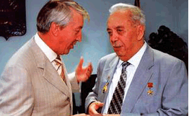
Ф.К. Салманов - автор фундаментальных научных трудов, посвящённых проблемам формирования и распределения крупных месторождений нефти и газа. Им опубликовано более 160 научных статей и 10 монографий. Доктор геолого-минералогических наук, член-корреспондент Российской академии наук. Был главным редактором научно-технического журнала «Геология нефти и газа».
Лауреат Ленинской премии (13.04.1970), премии имени И.М. Губкина. Заслуженный геолог Российской Федерации. Почётный работник нефтяной и газовой промышленности. О нем снятчисле которых ы документальные и художественные фильмы, в «Сибириада», «Стратегия риска».

Slide 16
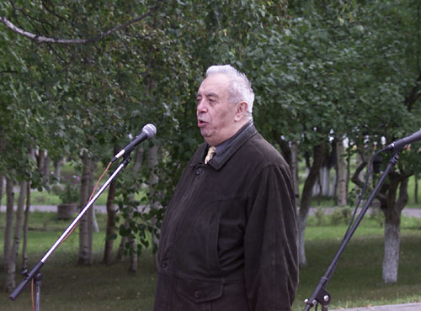
Почётный гражданин Ханты-Мансийского и Ямало-Ненецкого автономных округов, города Сургута, штата Техас (США), города Цзиньчжоу (Китай).
Награждён орденами Ленина (04.07.1966), Октябрьской Революции (1983), двумя орденами Трудового Красного Знамени (1971,1978), орденом Дружбы народов, медалями, в том числе золотой медалью ВДНХ (28.10.1976).

Slide 17
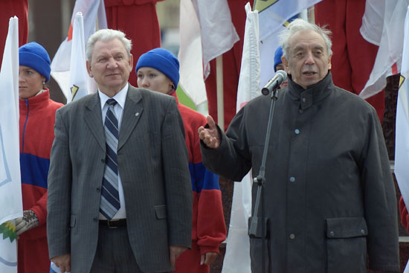
В 1987 году переехал в Москву. В 1987-1991 годах был первым заместителем министра геологии СССР. С 1992 года - президент ЗАО «Роспан Интернешнл», с 2002-го - советник председателя совета директоров ООО НГК «Итера», председатель совета директоров ООО «Югнефтегаз». На рубеже рыночных отношений Ф.К. Салманов, благодаря своим знаниям и интуиции, увидел, как и прежде, дальнюю перспективу Западной Сибири.
Под его руководством в «Роспан Интернешнл» были доразведаны и впервые разработаны пласты с добычей газа, конденсата и нефти Ново-Уренгойского и Восточно-Уренгойского месторождений. ООО «НГК «Итера» вело поиск и разведку нефти и газа в Республике Калмыкия.

Slide 18
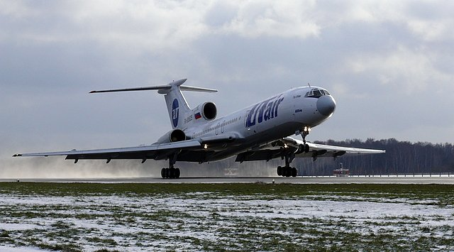
В 2008 году самолету Ту-154М компании "ЮТэйр" (бортовой номер RA-85805) присвоено имя первооткрывателя сибирской нефти Фармана Салманова.

Slide 19
